Slide 1





Slide 2
أهداف البرنامج
  الارتقاء بمستوى الكفاءة المهنية للعاملين في أطراف عديدة لدى منظومة أسواق المال من الوظائف واجبة التسجيل من خلال التعليم المهني والاختبارات التأهيلية بما يتوافق مع المعايير الدولية المطبقة والتوصل إلى بيئة استثمارية جاذبة تحظى بثقة المستثمرين وتمتلك المقومات المطلوبة.
الهدف الاستراتيجي
  تطبيق أحكام المادة 3-3-3 من الكتاب الخامس من اللائحة التنفيذية للقانون رقم 7 لسنة 2010 وتعديلاتهما، والـتي نصت على: "للهيئة اتخاذ الإجراءات اللازمة للتحقق من توافر القدرات الفنية والمهنية التي تؤهل المرشح للوظيفة واجبة التسجيل بما في ذلك وضع الضوابط والقواعد اللازمة واجتياز الاختبارات التأهيلية التي تعدها الهيئة مع إمكانية إجراء مقابلة شخصية للمرشح إذا ما تطلب الأمر ذلك."
الهدف التشريعي

Slide 3
الوظائف واجبة التسجيل لدى الأشخاص المرخص لهم
نصت المادة 3-2-1 من الكتاب الخامس من اللائحة التنفيذية للقانون رقم 7 لسنة 2010 وتعديلاتهما، على التالي:
  "يتعين على الشخص المرخص له الذي يزاول أنشطة الأوراق المالية شغل الوظائف واجبة التسجيل الواردة في المادة 3-2-2 من هذا الكتاب، ويجب على من يشغل الوظائف واجبة التسجيل أن يكون شخصاً طبيعياً. ويعتبر منصب عضو مجلس إدارة الشخص المرخص له منصباً واجباً التسجيل."
نصت المادة 3-2-2 من ذات الكتاب على:
الوظائف التالية هي وظائف واجبة التسجيل:
الرئيس التنفيذي ممثل نشاط مستشار الاستثمار
كبار التنفيذيين ممثل نشاط مدير محفظة الاستثمار
المدير المالي ممثل نشاط مدير استثمار جماعي
مسؤول إدارة المخاطر ممثل نشاط أمين الحفظ
مسؤول التدقيق الداخلي ممثل نشاط مراقب الاستثمار
مسؤول التدقيق الشرعي ممثل نشاط وكيل الاكتتاب
مسؤول المطابقة والالتزام ممثل نشاط صانع السوق
ممثل نشاط وسيط أوراق مالية مسجل في بورصة الأوراق المالية ممثل نشاط تقويم الأصول
ممثل نشاط وسيط أوراق مالية غير مسجل في بورصة الأوراق المالية *مستشار استثمار رئيسي (مادة 3-2-4)
ممثل نشاط وسيط أوراق مالية مؤهل مسجل في بورصة الأوراق المالية

Slide 4
مراحل سير عمل المشروع
مرحلة التنفيذ
مرحلة الإطلاق
مرحلة الإعداد والتجهيز
مرحلة الدراسة
مرحلة التخطيط
مرحلة تطبيق المؤهلات
الاتفاقية النهائية
مذكرة التفاهم
المرحلة القادمة
المراحل الجاري تنفيذها
المراحل المنجزة

Slide 5
برنامج المؤهلات المهنية

Slide 6
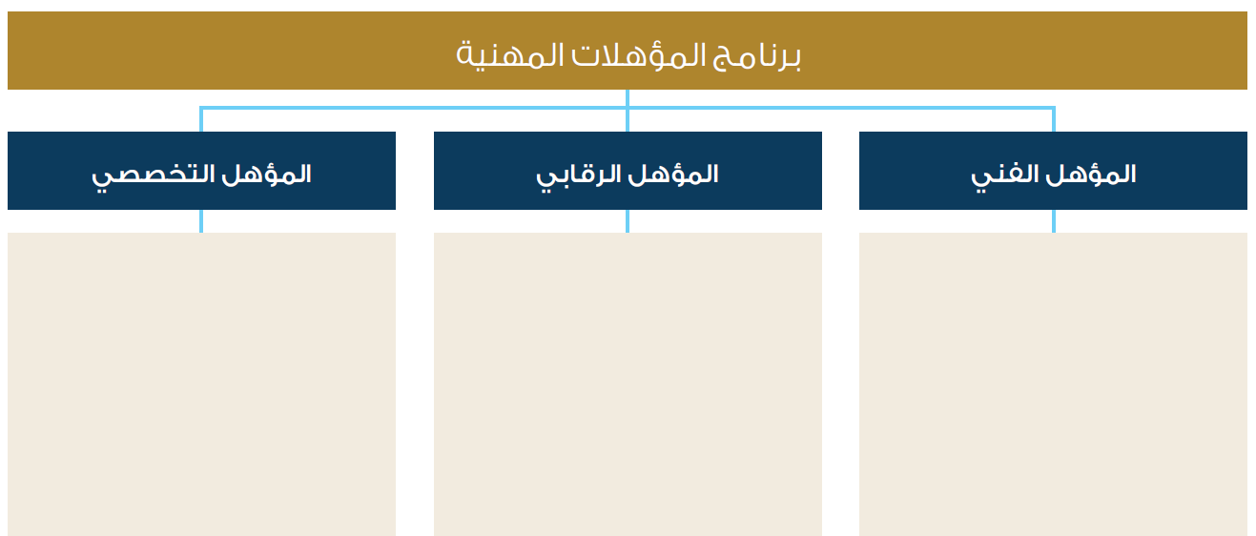
مؤهل CISI الدولي التخصصي ذو مستوى أعلى من المؤهل الفني
معتمد على نطاق عالمي
يختلف حسب طبيعة كل وظيفة
مؤهلCISI الفني الدولي العام للقطاع المالي
معتمد ومطبق على نطاق عالمي وإقليمي واسع
مؤهل محلي خاص بقوانين ولوائح الهيئة وتشريعاتها

Slide 7
الوظائف التنفيذية ولإدارية
الرئيس التنفيذي | عدم تطبيق البرنامج على الوظائف التنفيذية
كبار التنفيذيين
المدير المالي
الموظفين المسؤولين
مسؤول المطابقة والالتزام | المؤهل الفني إلزامي | المؤهل الرقابي إلزامي | المؤهل التخصصي اختياري | الشهادة المكتسبة جائزة الهيئة ومعهد CISI لبرنامج المؤهلات المهنية
مسؤول إدارة المخاطر
مسؤول التدقيق الداخلي
مسؤول التدقيق الشرعي
ممثلو أنشطة الأوراق المالية
ممثلو أنشطة الأوراق المالية | المؤهل الفني إلزامي | المؤهل الرقابي إلزامي | المؤهل التخصصي اختياري | الشهادة المكتسبة جائزة الهيئة ومعهد CISI لبرنامج المؤهلات المهنية

Slide 8
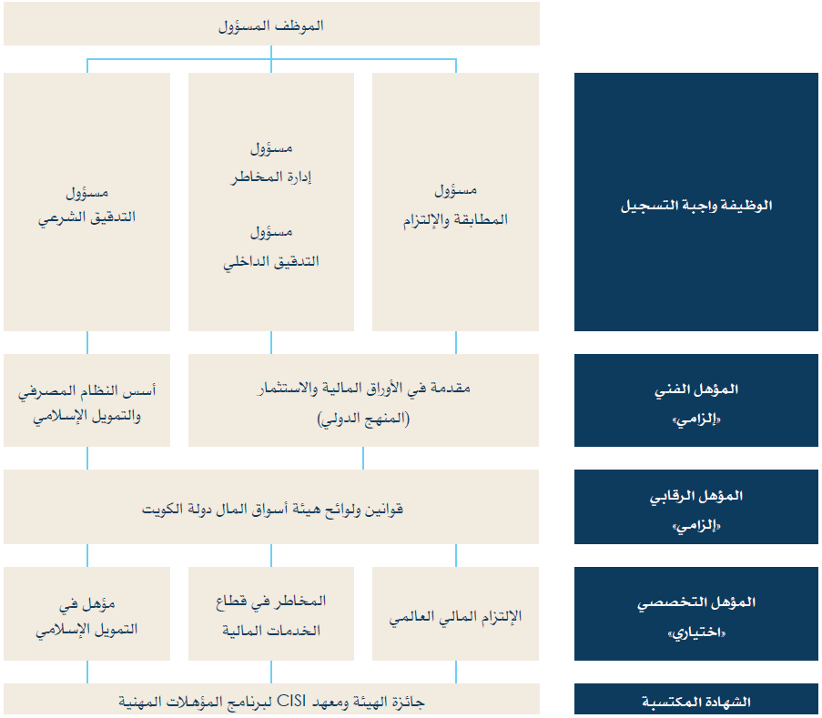

Slide 9
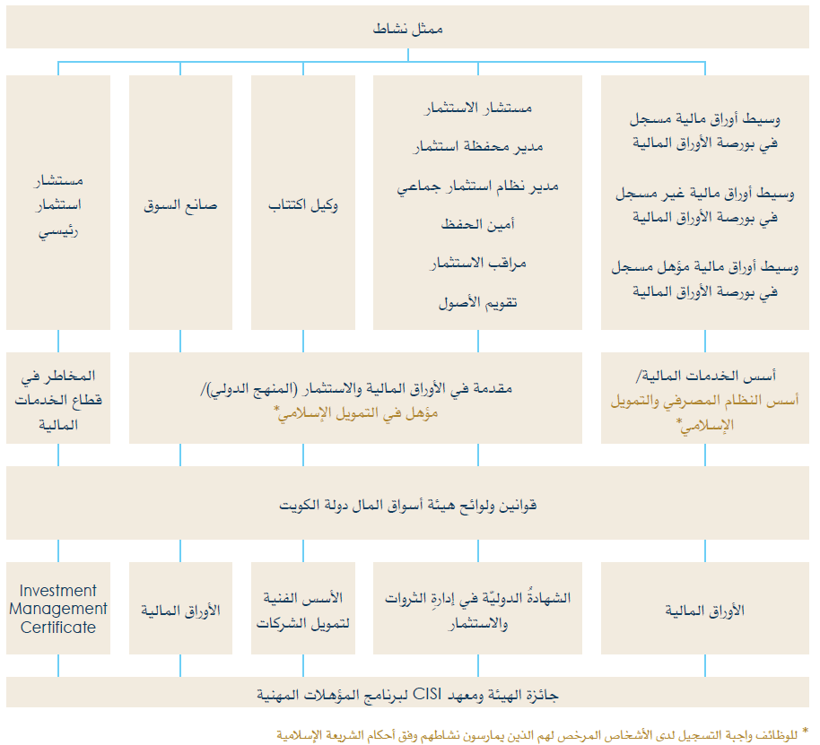
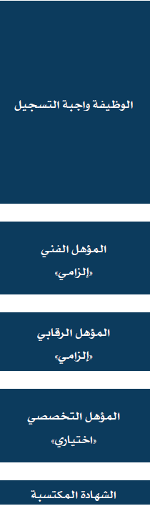

Slide 10
سياسة الإعفاء

Slide 11
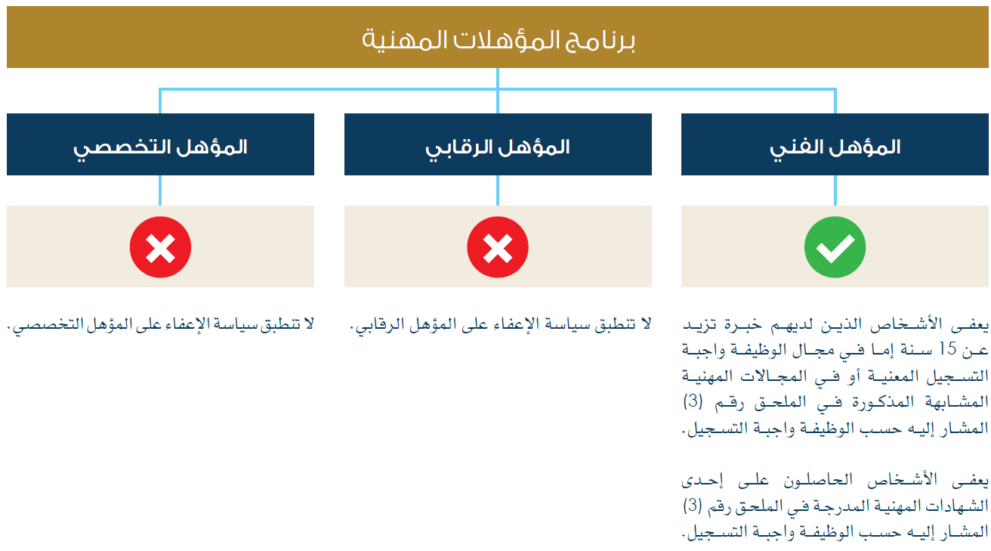
حدد الملحق رقم (3) من الكتاب الخامس من اللائحة التنفيذية للقانون رقم 7 لسنة 2010 وتعديلاتهما، المؤهلات العلمية والخبرات العملية الواجب توافرها في المناصب والوظائف واجبة التسجيل لدى الشخص المرخص له وفقاً لقواعد الكفاءة والنزاهة.

Slide 12
تطبيق برنامج المؤهلات المهنية

Slide 13

1 أكتوبر 2020
30 سبتمبر 2019
طلبات الترشيح والتسجيل للوظائف واجبة التسجيل
طلبات الترشيح والتسجيل للوظائف واجبة التسجيل
الأشخاص المسجلين بالوظائف واجبة التسجيل

Slide 14

الأشخاص المسجلين بالوظائف واجبة التسجيل
1 أكتوبر 2020
30 سبتمبر 2019
لا يتم تطبيق برنامج المؤهلات المهنية
الاكتفاء بالمشاركة بالدورات التدريبية المتعلقة المؤهلين الفني والرقابي خلال سنة
اجتياز المؤهلين اختيارياً دون المشاركة بالدورات التدريبية
استيفاء محددات سياسة الإعفاء بالنسبة للمؤهل الفني

Slide 15

طلبات الترشيح والتسجيل للوظائف واجبة التسجيل
1 أكتوبر 2020
30 سبتمبر 2019
يتم تطبيق برنامج المؤهلات المهنية عند تجديد التسجيل
استيفاء محددات سياسة الإعفاء بالنسبة للمؤهل الفني

Slide 16

طلبات الترشيح والتسجيل للوظائف واجبة التسجيل
1 أكتوبر 2020
30 سبتمبر 2019
يتم تطبيق برنامج المؤهلات المهنية عند التقدم بطلب الترشيح أو التسجيل للوظائف واجبة التسجيل
استيفاء محددات سياسة الإعفاء بالنسبة للمؤهل الفني

Slide 17


Slide 18


